Slide 1




AI大模型原理

Slide 2
AI模型从0到1

Slide 3
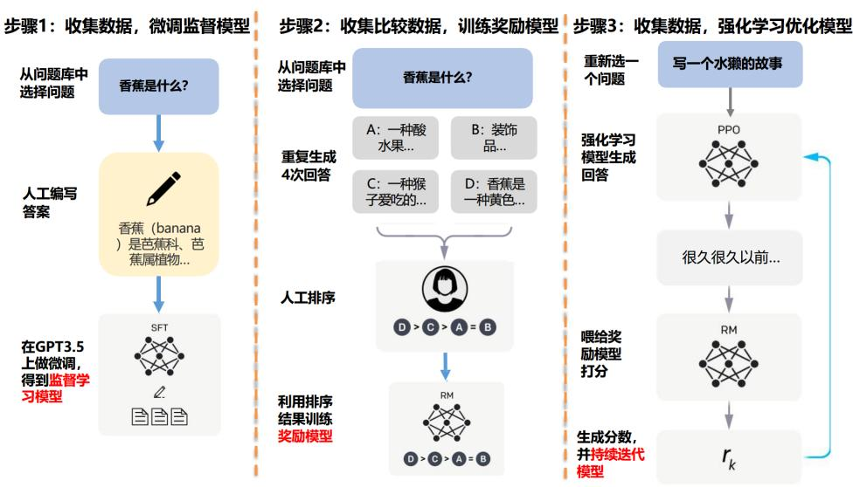
模型是如何训练出来的？

Slide 4
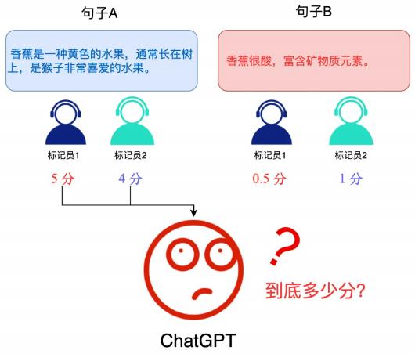
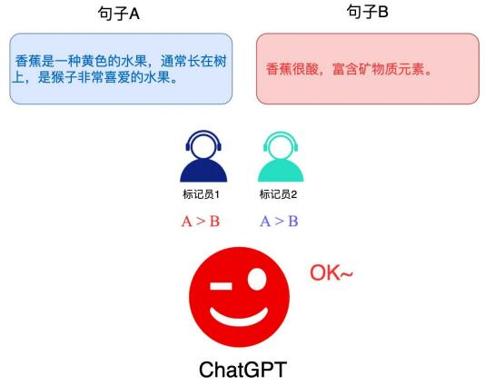
模型是如何训练出来的？
用排序任务 代替打分任务，更容易让标注员给出统一的标注结果

Slide 5
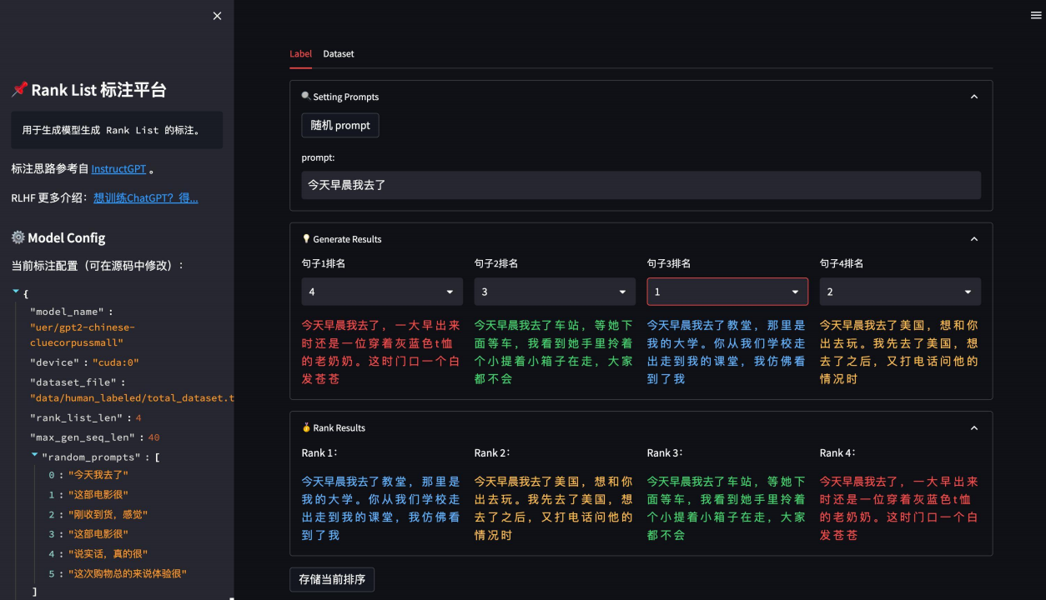
ChatGPT

Slide 6
RAG/Embedding/向量数据库

Slide 7
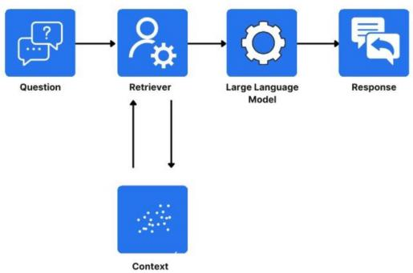
什么是RAG
RAG（Retrieval-Augmented Generation）：
• 检索增强生成，是一种结合信息检索（Retrieval）和文本生 成（Generation）的技术
• RAG技术通过实时检索相关文档或信息，并将其作为上下文 输入到生成模型中，从而提高生成结果的时效性和准确性。
RAG的优势是什么？
• 解决知识时效性问题：大模型的训练数据通常是静态的，无法涵盖最新信息，而RAG可以检索外部知识库实时更新信息。
• 减少模型幻觉：通过引入外部知识，RAG能够减少模型生成虚假或不准确内容的可能性。
• 提升专业领域回答质量：RAG能够结合垂直领域的专业知识库，生成更具专业深度的回答

Slide 8
RAG的核心原理与流程
Step1，数据预处理
• 知识库构建：收集并整理文档、网页、数据库等多源数据，构建外部知识库。
• 文档分块：将文档切分为适当大小的片段（chunks），以便后续检索。分块策略需要在语义完整性与 检索效率之间取得平衡。
• 向量化处理：使用嵌入模型（如BGE 、M3E 、Chinese-Alpaca-2等）将文本块转换为向量，并存储在向 量数据库中

Slide 9
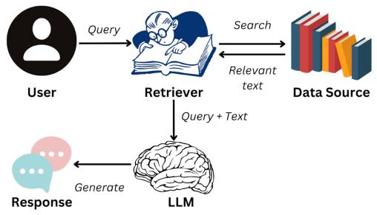
RAG的核心原理与流程
Step2，检索阶段
• 查询处理：将用户输入的问题转换为向量，并在向量数据库中 进行相似度检索，找到最相关的文本片段。
• 重排序：对检索结果进行相关性排序，选择最相关的片段作为 生成阶段的输入
Step3，生成阶段
• 上下文组装：将检索到的文本片段与用户问题结合，形成增强 的上下文输入。
• 生成回答：大语言模型基于增强的上下文生成最终回答。

Slide 10
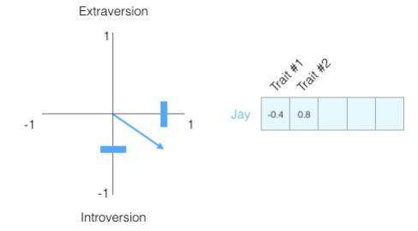
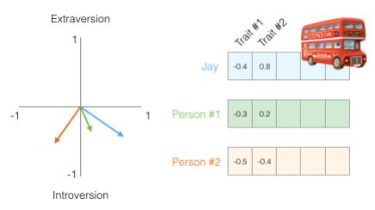
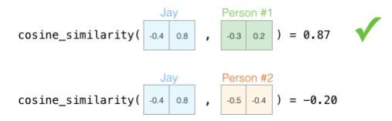
什么是Embedding
什么是Embedding：
• 一种降维方式 ，将不同特征转换为维度相同的向量
• 离线变量转换成one-hot => 维度非常高 ， 可以将它转换为固定 size的embedding向量
• 任何物体 ，都可以将它转换成为向量的形式 ，从Trait #1到 #N
• 向量之间 ，可以使用相似度进行计算

Slide 11
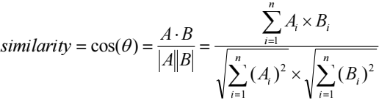
向量转换
余弦相似度：
• 通过测量两个向量的夹角的余弦值来度量它们之间的相似性。
• 判断两个向量⼤致方向是否相同，方向相同时，余弦相似度为1；两个向量夹角为90°时， 余弦相似度的值 为0，方向完全相反时，余弦相似度的值为-1。
• 两个向量之间夹角的余弦值为[-1, 1]
给定属性向量A和B ，A和B之间的夹角θ余弦值可以通过点积和向量长度计算得出
a.b = a . b cosθ

Slide 12
为酒店建立内容推荐系统
计算A和B的余弦相似度：
• 句子A：这个程序代码太乱，那个代码规范
• 句子B：这个程序代码不规范， 那个更规范
• Step1，分词
句子A：这个/程序/代码/太乱，那个/代码/规范
句子B：这个/程序/代码/不/规范，那个/更/规范
• Step2，列出所有的词
这个，程序，代码，太乱，那个，规范，不，更
• Step3，计算词频
句子A：这个1，程序1，代码2，太乱1，那个1，规范1，不0，更0
句子B：这个1，程序1，代码1，太乱0，那个1，规范2，不1，更1

Slide 13
为酒店建立内容推荐系统
计算A和B的余弦相似度：
• Step4，计算词频向量的余弦相似度
句子A：（1 ，1 ，2 ，1 ，1 ，1 ，0 ，0）
句子B：（1 ，1 ，1 ，0 ，1 ，2 ，1 ，1）
= 0.738
结果接近1，说明句子A与句子B是相似的

Slide 14
向量数据库
什么是向量数据库？
一种专门用于存储和检索高维向量数据的数据库。它
将数据（如文本、图像、音频等）通过嵌入模型转换 为向量形式，并通过高效的索引和搜索算法实现快速 检索。
向量数据库的核心作用是实现相似性搜索，即通过计
算向量之间的距离（如欧几里得距离、余弦相似度等） 来找到与目标向量最相似的其他向量。它特别适合处 理非结构化数据，支持语义搜索、内容推荐等场景。
如何存储和检索嵌入向量？
存储：向量数据库将嵌入向量存储为高维空间中的点，
并为每个向量分配唯一标识符（ID），同时支持存储 元数据。
检索：通过近似最近邻（ANN）算法（如PQ等）对向
量进行索引和快速搜索。比如，FAISS和Milvus等数据 库通过高效的索引结构加速检索。

Slide 15
常见的向量数据库
1. FAISS
特点：由Facebook开发，专注于高性能的相似性搜索，
适合大规模静态数据集。
优势：检索速度快，支持多种索引类型。
局限性：主要用于静态数据，更新和删除操作较复杂。
2. Milvus
特点：开源，支持分布式架构和动态数据更新。
优势：具备强大的扩展性和灵活的数据管理功能。
3. Pinecone
特点：托管的云原生向量数据库，支持高性能的向量
搜索。
优势：完全托管，易于部署，适合大规模生产环境。

Slide 16
向量数据库与传统数据库的对比
1. 数据类型
传统数据库：存储结构化数据（如表格、行、列）。
向量数据库：存储高维向量数据，适合非结构化数据。
2. 查询方式
传统数据库：依赖精确匹配（如= 、< 、>）。
向量数据库：基于相似度或距离度量（如欧几里得距
离、余弦相似度）。
3. 应用场景
传统数据库：适合事务记录和结构化信息管理。
向量数据库：适合语义搜索、内容推荐等需要相似性
计算的场景。

Slide 17
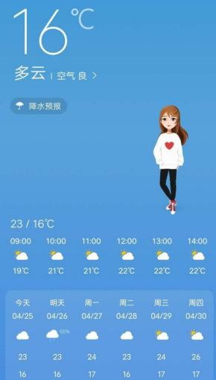
CASE： Function Call使用-Qwen
TO DO：编写一个天气Function，当 LLM要查询天气的时
候提供该服务，比如当前不同城市的气温为：
北京：35度
上海：36度
深圳：37度
天气均为晴天，微风
1）使用 model= "qwen-turbo"
2）编写function get_current_weather
对于用户询问指定地点的天气，可以获取该地当前天气

Slide 18
CASE： Function Call使用-Qwen
# 1. 模拟天气查询的函数
def get_current_weather(location, unit="摄氏度"):
# 这是一个模拟的天气数据，实际应用中应该调用真实 的天气 API
temperature = -1
if '大连' in location or 'Dalian' in location:
temperature = 10
if location=='上海':
temperature = 36
if location=='深圳':
temperature = 37
weather_info = {
"location": location,
"temperature": temperature,
"unit": unit,
"forecast": ["晴天", "微风"],
}
return json.dumps(weather_info)
# 2. 模型调用封装
def get_response(messages):
try:
response = dashscope.Generation.call(
model='qwen-turbo',
messages=messages,
functions=functions, # 注册可用的函数
result_format='message'
)
return response
except Exception as e:
print(f"API调用出错: {str(e)}")
return None

Slide 19
CASE： Function Call使用-Qwen
# 3. 主要对话流程
# 步骤 1：发送用户查询 query = "大连的天气怎样"
messages=[{"role": "user", "content": query}]
response = get_response(messages)
# 步骤 2：检查模型是否需要调用函数
if hasattr(message, 'function_call') and message.function_call:
# 获取函数调用信息
function_call = message.function_call tool_name = function_call['name']
arguments = json.loads(function_call['arguments'])
# 步骤 3：执行函数调用
tool_response = get_current_weather(
location=arguments.get('location'),
unit=arguments.get('unit'),
)
# 步骤 4：将函数返回结果添加到对话
tool_info = {"role": "function", "name": tool_name, "content": tool_response}
messages.append(tool_info)
# 步骤 5：让模型生成最终回答
response = get_response(messages)

Slide 20
CASE： Function Call使用-Qwen
# 4. 函数注册配置
functions = [
{
'name': 'get_current_weather', # 函数名称
'description': 'Get the current weather in a given location.', # 函数描述
'parameters': { # 函数参数定义
'type': 'object',
'properties': {
'location': {
'type': 'string',
'description': 'The city and state, e.g. San Francisco, CA'
},
'unit': {'type': 'string', 'enum': ['celsius', 'fahrenheit']}
},
'required': ['location'] # 必需参数
}
}
]
整体工作流程：
• 用户输入查询天气的问题
• 模型理解问题，决定需要调用天气查询函数
• 模型生成函数调用参数（城市、温度单位）
• 程序执行函数调用，获取天气数据
• 将天气数据返回给模型
• 模型生成最终的自然语言回答

Slide 21
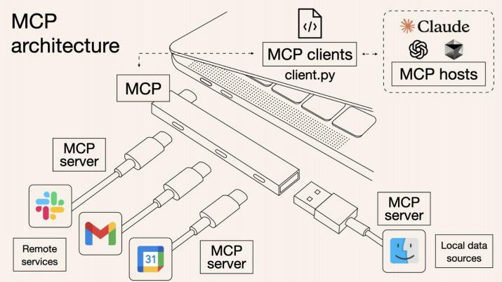
什么是MCP
Thinking：什么是MCP？
Model Context Protocol (MCP) 是由 Anthropic 公司于 2024 年 11 月推出的一种开放协议标准，目的在于标准化
LLM 与外部数据源、工具及服务之间的交互方式。 MCP 被广泛类比为“AI 领域的 USB-C 接口”

Slide 22
MCP与Function Calling的区别
类别 | MCP (Model Context Protocol) | Function Calling
性质 | 协议 | 功能
范围 | 通用（多数据源、多功能） | 特定场景（单一数据源或功能）
目标 | 统一接口，实现互操作 | 扩展模型能力
实现 | 基于标准协议 | 依赖于特定模型实现
开发复杂度 | 低：通过统一协议实现多源兼容 | 高：需要为每个任务单独开发函数
复用性 | 高： 一次开发，可多场景使用 | 低：函数通常为特定任务设计
灵活性 | 高：支持动态适配和扩展 | 低：功能扩展需要额外开发
常见场景 | 复杂场景，如跨平台数据访问与整合 | 简单任务，如天气查询、商品推荐等
MCP与Function Calling的区别

Slide 23
MCP 的核心概念
1. 架构与组件
MCP 采用 客户端-服务器（Client-Server）架构，主要包括以下核心组件：
• MCP Host：运行 AI 模型的环境，如 Claude Desktop、Cursor IDE 等。
• MCP Client：嵌入在 Host 中的组件，负责发起请求并与 MCP Server 通信。
• MCP Server：轻量级服务，提供特定功能（如数据查询、API 调用等），供 AI 模型调用。

Slide 24
MCP 的核心概念
2. 核心功能
MCP 提供三种关键能力：
• Resources（知识扩展）：提供结构化数据（如数据库、文档）以增强 AI 的上下文理解。
• Tools（工具调用）：允许 AI 执行外部操作（如发送邮件、查询 GitHub、调用智能合约等）。
• Prompts（提示模板）：预定义的指令模板，优化 AI 的任务执行。

Slide 25
MCP 的使用场景
1. 增强 AI 的实时性与执行能力
• 实时数据访问： MCP 允许 AI 访问最新数据（如股票行情、新闻），而非仅依赖训练时的静态数据。
• 自动化任务：AI 可通过 MCP 直接执行任务，如整理文件、发送邮件、管理代码仓库等。
• 区块链交互： MCP 可集成以太坊智能合约，让用户通过自然语言完成链上操作（如 DeFi 交易）。
2. 去中心化AI 生态
• 创作者经济：个人或企业可搭建 MCP Server 提供特定服务（如鸟类知识库），并通过调用次数获得收益。
• 抗审查与去中心化： MCP 使 AI 能力分散在多个 Server 上，减少大公司垄断风险。
3. 开发者工具
• 简化集成： MCP 标准化了 AI 与外部系统的交互，开发者无需为每个数据源编写定制 API。
• 多模态支持： MCP 可整合语音、图像、传感器数据等，使 AI 具备更全面的环境感知能力

Slide 26





Thank You Using data to solve problems

